Slide 1
多維度視覺化醫學資料庫平台
Multi-dimensional Visualizing Medical Database (MVMD)
整合多維度數據，洞察病患全貌
中風主題庫 (Stroke Database from MIMIC-IV)
Notes:
MVMD，多維度視覺化醫學資料庫平台。MVMD 的全名是 Multi-dimensional Visualizing Medical Database，主要目標是整合多維度臨床資料，並透過視覺化介面協助使用者快速掌握病患資料全貌。
本次簡報會以 MIMIC-IV ICU Stroke cohort 作為示範資料，說明如何透過 MVMD 進行研究母體檢視、變項篩選、分組比較、存活分析，以及個案層級資料檢視。

Slide 2
MVMD臨床資料操作指南
Notes:
這份簡報作為 MVMD 臨床資料操作的示範指南。接下來會按照平台的實際操作流程，從 Summary 模組開始，逐步介紹如何查看研究母體、選擇變項、進行篩選，並進一步進入 Analysis 模組完成分組比較與存活分析。
最後也會展示 Clinical Data 與 Patient view，說明如何回到原始資料與單一病患層級進行確認。

Slide 3
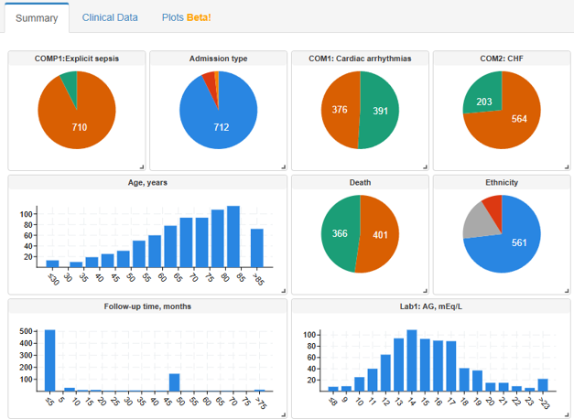
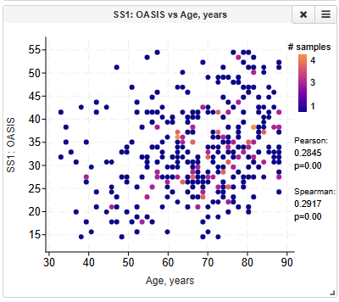
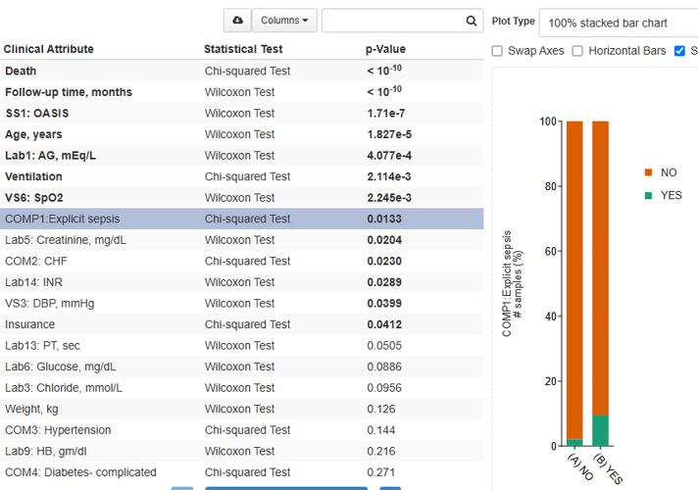
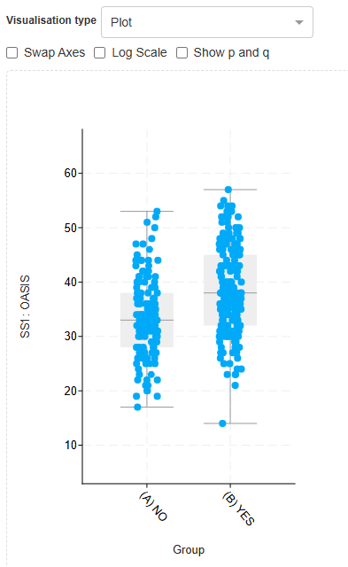
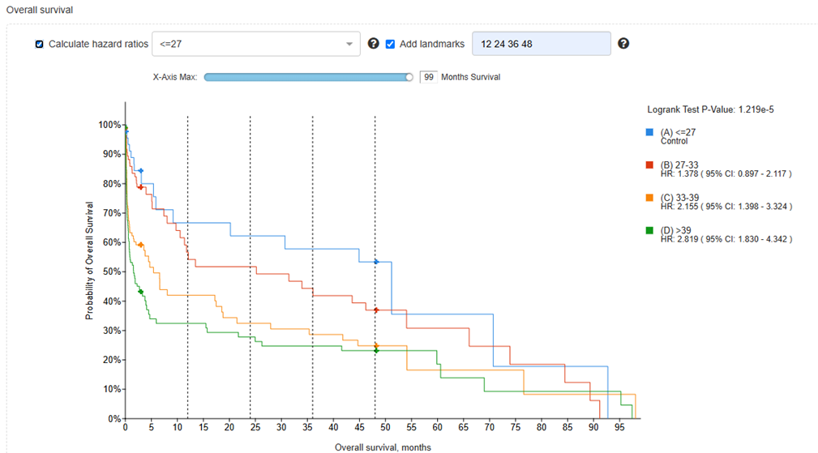
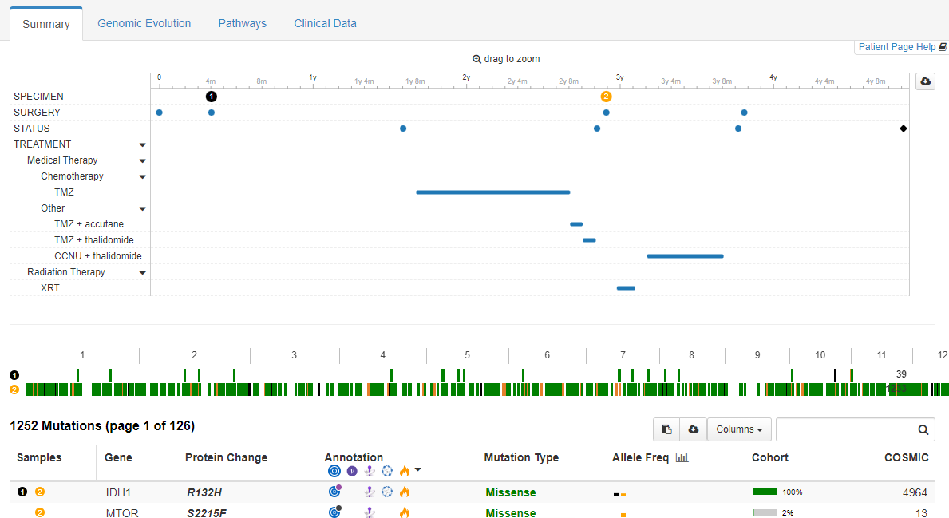
MVMD 多維視覺化醫學資料庫平臺介紹
模組包含:
亞環MVMD (Multi-dimensional Visualizing Medical Database)，自2023.05開發迄今，主攻專病庫並加上視覺化平臺的呈現及運用
累積60案以上疾病主題庫建庫經驗，科別包括: 腫瘤內科、乳房外科、神經科、腎臟科、複健科、骨科、泌尿科、感染科、麻醉科、牙科、家醫科、婦產科、兒科、職業醫學科、營養科…等
疾病包括: 腦下垂體腫瘤、乳癌、胰臟癌、肝癌、腦卒中、糖尿病、透析衰弱、智力和發育障礙、阿茲海默、人工生殖技術…等
資料來源，除了醫師提供資料外，尚有：SEER、MIMIC-IV、HCUP NIS/NRD、NHANES...等資料庫
2025 開始導入基因、影像建庫
<<Summary>> Description & Screen study population & Correlation analysis
<<Analysis>>
Comparison & Survival
<<Timeline>>
Clinical data for each one
Notes:
MVMD 是一個結合專病資料庫建置與互動式視覺化分析的平台，自 2023 年 5 月開始開發，主要用於臨床研究資料的整理、展示與初步分析。
已累積 60 案以上疾病主題庫建置經驗，涵蓋多個臨床科別與疾病領域。資料來源除了醫師提供的臨床資料外，也包含 SEER、MIMIC-IV、HCUP NIS/NRD、NHANES 等大型資料庫。自 2025 年開始，平台也逐步導入基因與影像資料建庫，讓資料維度更加完整。

Slide 4
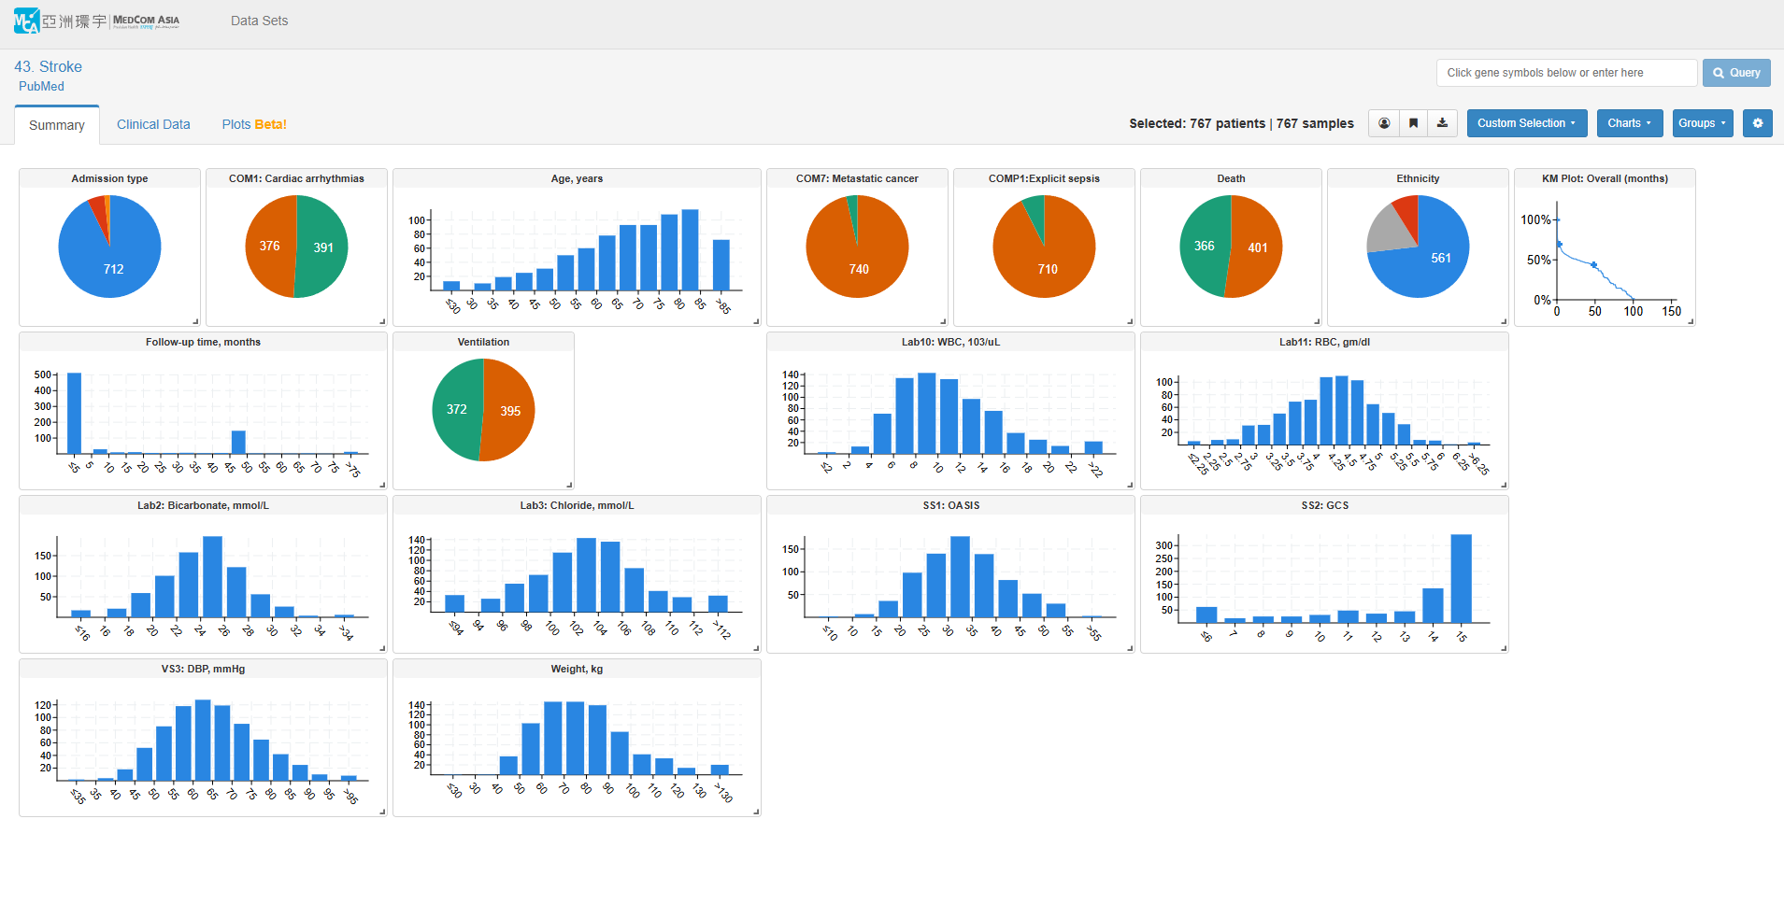
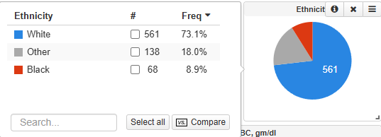
[Summary]
目前分析母體人數
目前使用之主題庫
點選圖表可呈現變項完整名稱、N 值及百分比。
Notes:
一開始進到，Summary模組包含Summary頁籤和Clinical Data頁籤，
Summary 模組可以快速呈現目前主題庫中的研究母體人數，以及主要變項的分布情形。
介面上的變項點選後可呈現其相關資訊，如: 完整名稱、N值及百分比
在這個介面中，使用者可以直接點選圖表，查看變項的完整名稱、N 值與百分比，並透過這個功能，可以在正式分析前先快速了解資料概況與研究族群組成。

Slide 5
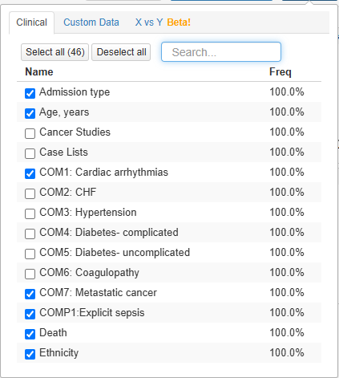
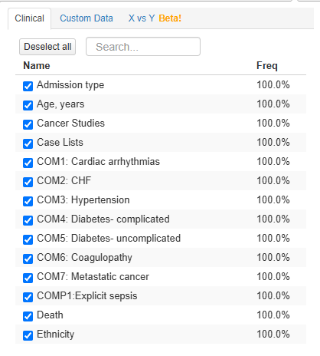
[Summary]
Select all 可選擇呈現全部變項
可勾選欲呈現於介面上的變項
變項在列表是依資料完整度、字母順序排序
Notes:
在 Summary 模組中，也可以透過右上方的 Charts 功能，選擇想要呈現在介面上的變項。
使用者可以單獨勾選特定變項，也可以使用 Select all 一次選擇所有變項。平台會依據資料完整度與字母順序進行排序，讓使用者更方便找到需要的臨床變項。

Slide 6
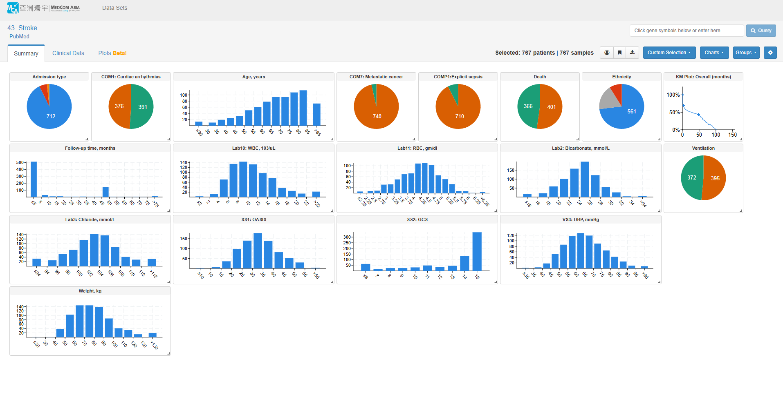
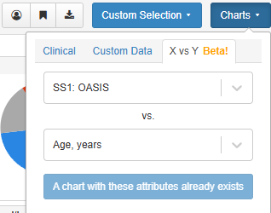
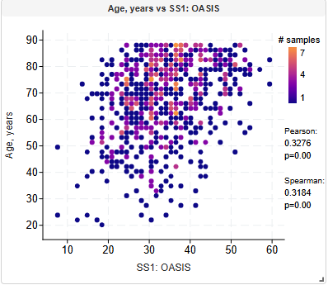
[Summary]
Charts → X vs Y:
可選擇欲分析之兩個變項繪製散佈圖（Scatter Plot )，並提供相關係數及 p-value，協助使用者初步評估變項間的相關性
Notes:
除了單一變項的分布之外，Summary 模組也提供 X vs Y 的功能，可以選擇兩個變項繪製 scatter plot。
平台會同時提供相關係數與 p-value，協助使用者初步評估兩個變項之間是否存在相關性，幫助研究者快速找出可能具有關聯的變項。

Slide 7
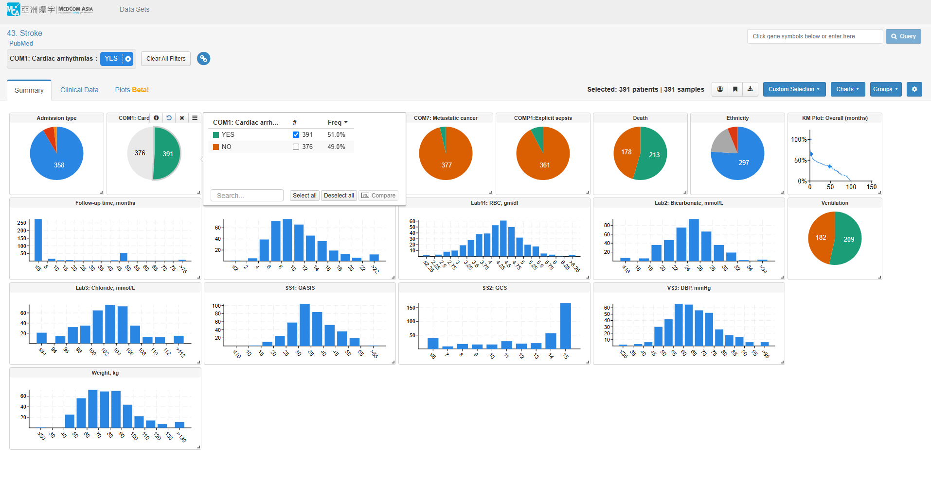
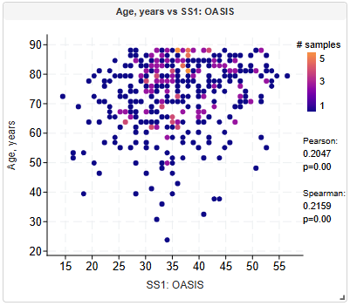
[Summary]
點選 X 可去除篩選條件
可依需求篩選資料，且所有圖表與資料會同步連動更新
Notes:
Summary 模組也支援篩選連動功能。
在本次 MIMIC-IV ICU stroke cohort 示範中，可依研究設計篩選欲納入分析的病患，例如保留符合 stroke cohort 定義的個案，
當篩選條件設定後，平台上的圖表、統計數據與 Clinical Data 會同步更新，後續進入 Analysis 模組時，也會以目前篩選後的族群進行 OASIS 分組、臨床比較與存活分析。若需要取消條件，也可以點選篩選條件旁邊的 X 將資料還原。

Slide 8
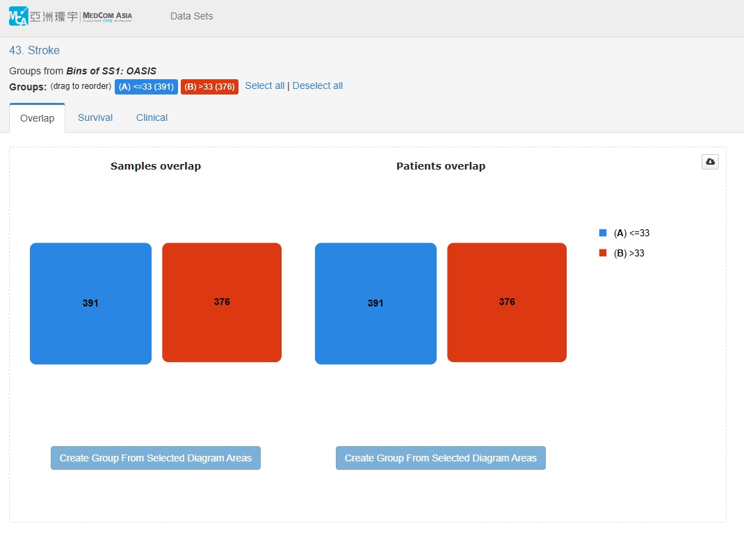
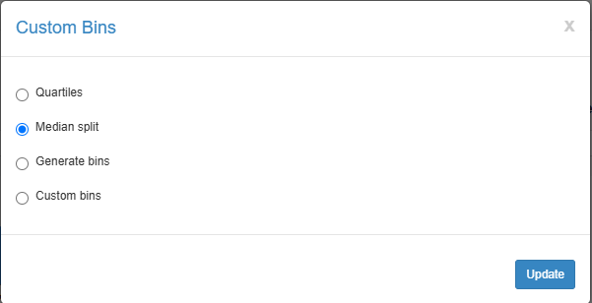
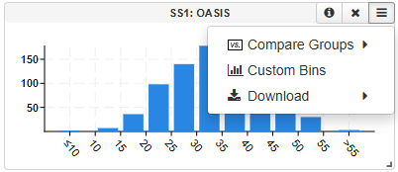
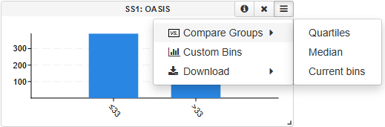
[Summary]→[Analysis]
Topic 1:
The association between OASIS and overall survival or complications in ICU patients with stroke.
進入 Analysis 資訊頁
此處以 OASIS 中位數分組為例
Summary 資訊頁
Custom Bins 可依研究需求選擇分組方式，例如中位數、四分位數或自訂切點。
Notes:
這裡以 OASIS 作為疾病嚴重程度的代表變項，並示範使用 Custom Bins 進行分組。
Custom Bins 提供多種分組方式，例如依中位數、四分位數，或依研究需求自行設定切點。
本次示範是依照 OASIS 中位數將病患分為 Low OASIS 與 High OASIS 兩組，再進入 Analysis 模組進行後續比較。

Slide 9
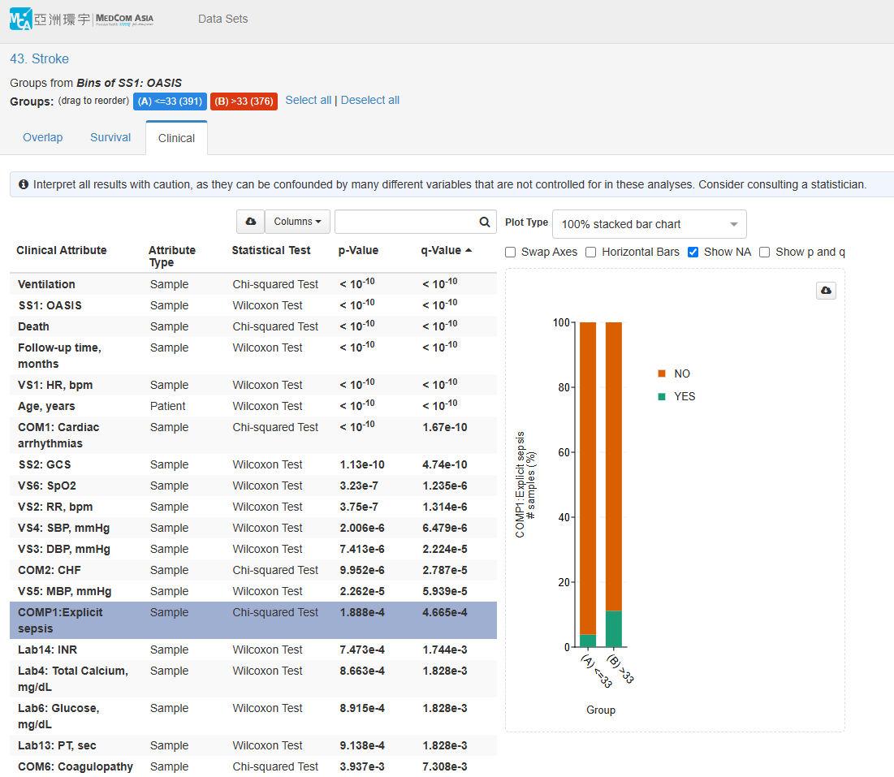
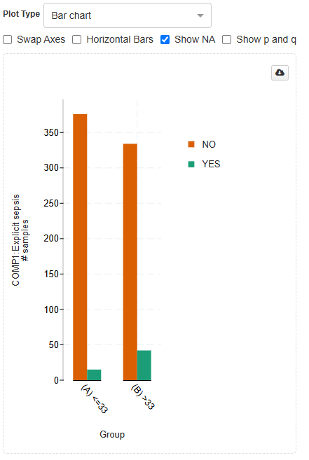
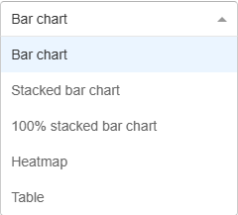
[Analysis] – Clinical (Comparison analysis)
不同 OASIS 分組在各變項之比較分析
此處依 OASIS 中位數分組：
Low OASIS vs High OASIS
類別變項
以 COMP1: Explicit sepsis 作為 complication 示範變項
Notes:
進入 Analysis 模組後，
Clinical 頁籤可以比較不同 OASIS 分組在臨床變項與 outcomes 上的差異。平台會將結果整理成列表，並可依 p-value、Clinical Attribute、Attribute type 或 Statistic test 進行排序，方便使用者快速找到有興趣或差異較明顯的變項。
本頁以 COMP1：Explicit sepsis 作為 complication 的示範變項。點選後可以看到 Low OASIS 與 High OASIS 兩組的比例分布，並以長條圖呈現。
使用者也可以調整 plot type、選擇要顯示的資訊，或下載圖形與數據。實際分析時，除了 sepsis，也可以依研究需求選擇其他併發症或臨床結果。

Slide 10
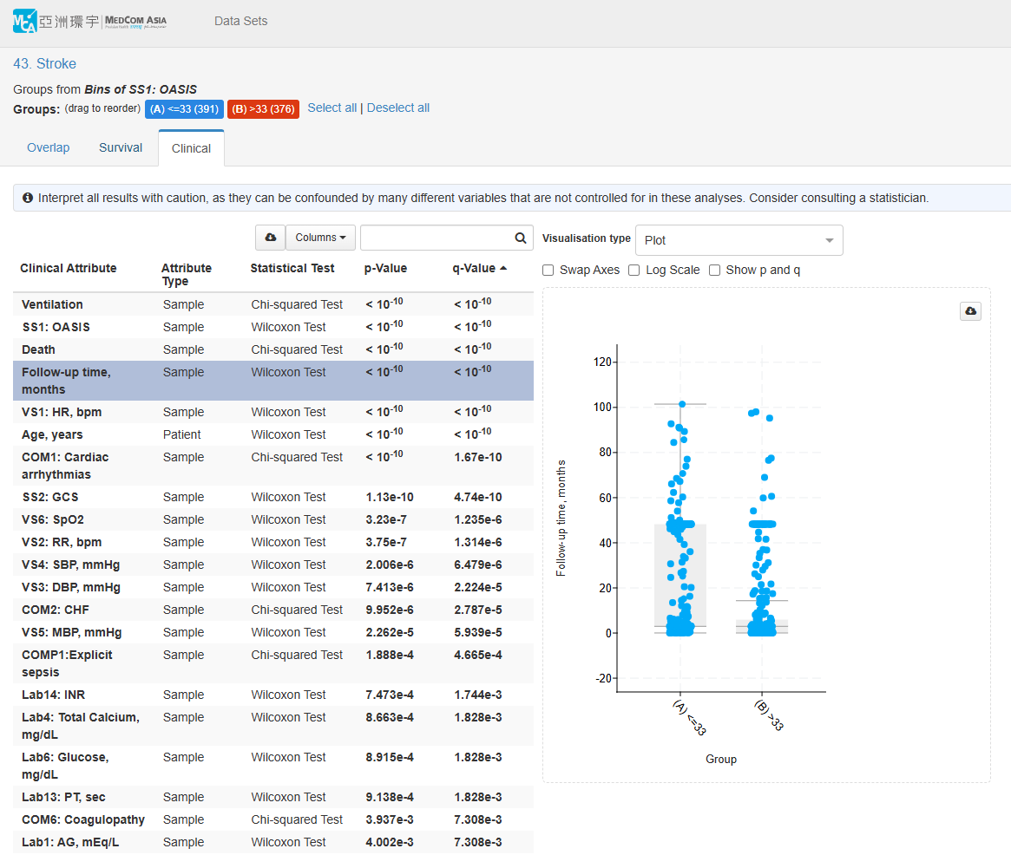
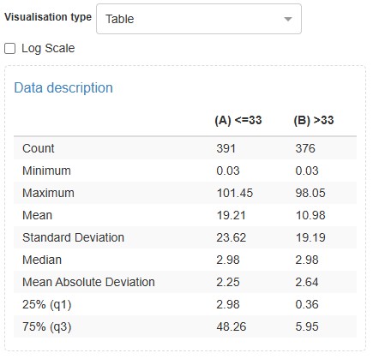
[Analysis] – Clinical (Comparison analysis)
連續變項
Notes:
若選擇的是連續變項，平台會以散佈圖與盒鬚圖的方式呈現不同組別的分布情形。
使用者也可以將 visualisation type 改為 table，進一步查看 maximum、minimum、Q1、median 與 Q3 等描述性統計數值。這個功能可以幫助研究者不只看 p-value，也能了解兩組資料分布是否有明顯差異。

Slide 11
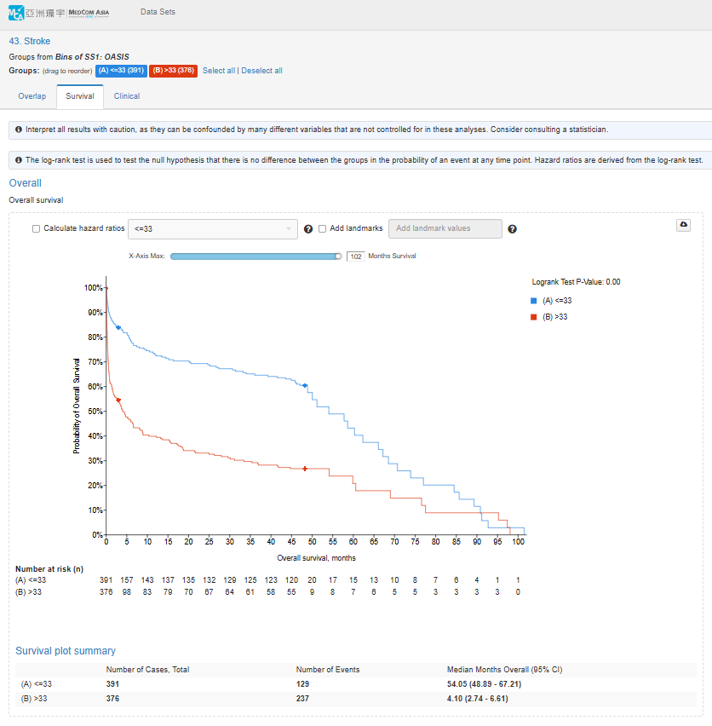
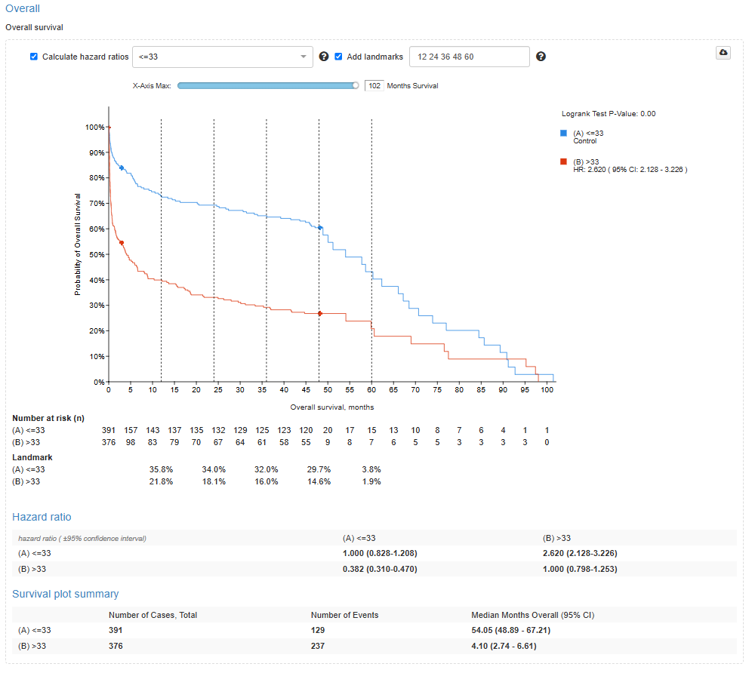
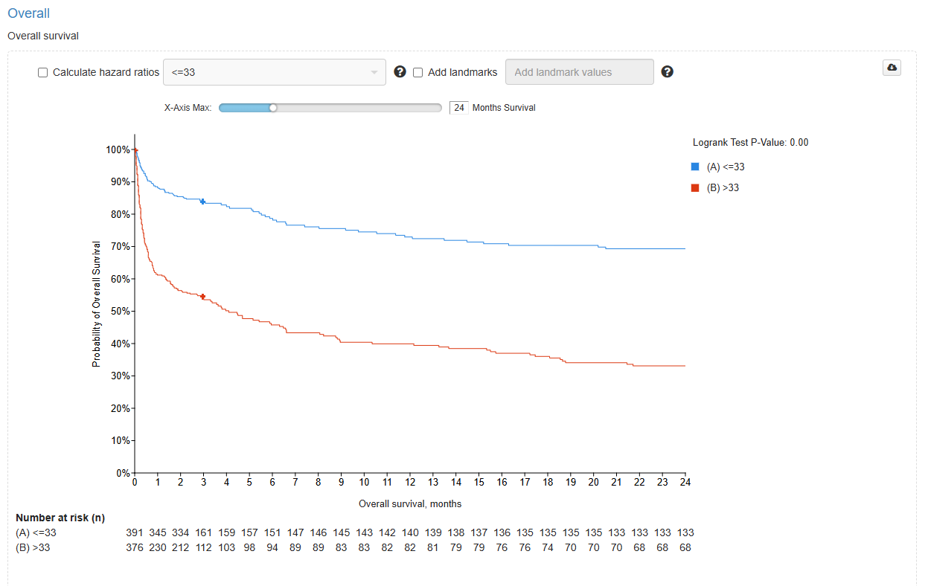
[Analysis] – Survival
指定 Control group 並計算 HR
設定 Landmark 追蹤時間點
2-year survival
Notes:
在 Survival 頁籤中，可以比較不同分組變項之間的 survival probability。
這裡同樣以 OASIS 中位數分組為例，比較 Low OASIS 與 High OASIS 兩組的 overall survival 差異。
若聚焦於 2-year overall survival，則可以設定圖型只到 24 個月的結果。
此外，平台也可以勾選 Calculate hazard ratios，並透過下拉選單指定 control group。本次示範將 Low OASIS 作為參考組，計算 High OASIS 相較於 Low OASIS 的 HR。
另外，也可以透過 Add landmarks 設定 Landmark 追蹤時間點，例如 12、24、36、48、60 個月。平台會在 survival curve 上標示對應時間點，並於下方表格顯示各組在不同 landmark points 的 survival probability。

Slide 12
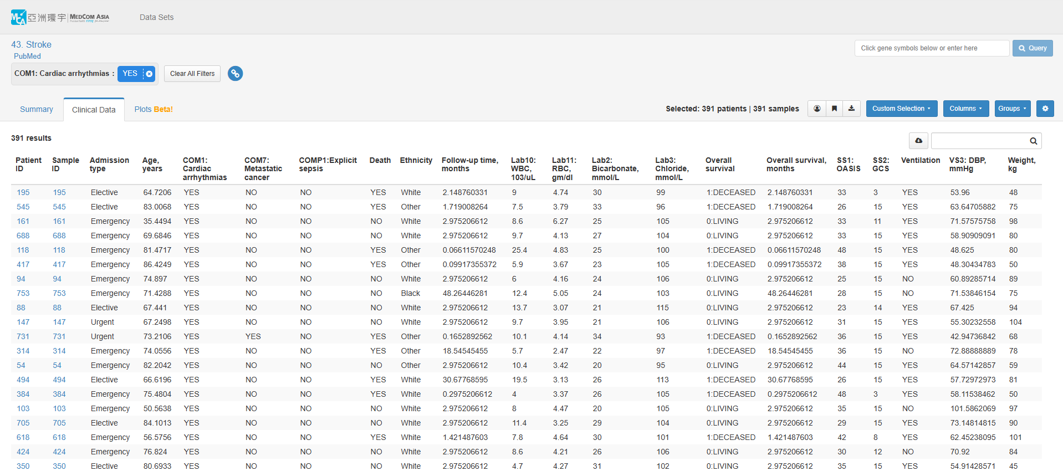

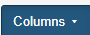
[Summary] – Clinical Data
下載選取的變項欄位
點按藍字ID，可查看病患詳細臨床資訊
Notes:
除了整體分析結果之外，MVMD 也可以回到 Summary 模組中的 Clinical Data 頁籤，檢視篩選後的原始資料。
1. 使用者可以依需求選擇要呈現的欄位，並將目前篩選後的欄位和資料下載，以利後續統計分析或資料確認。
2. 點按藍字某個ID，可查看該病患詳細臨床資訊: 例如: 點選Patient ID 195

Slide 13
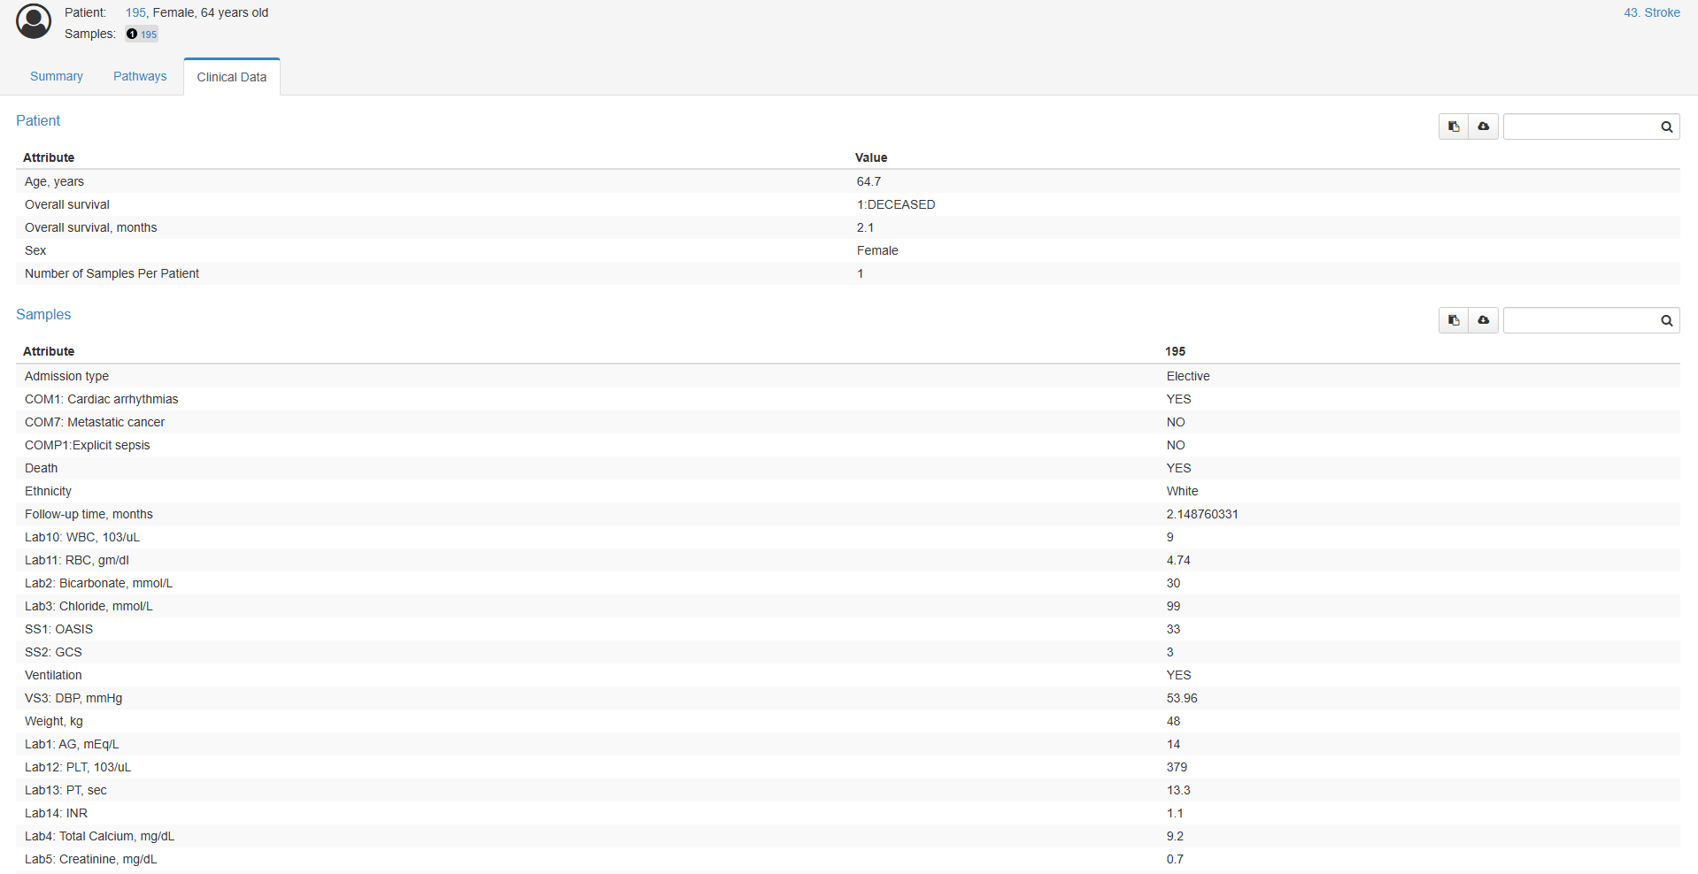
[Summary] – Clinical Data : 選 Patient 195
查看病患所有的臨床資訊
Notes:
若需要進一步確認單一病患的詳細資訊，也可以點選 Clinical Data 中的病患 ID，進入 Patient view。
Patient view 可以呈現該病患的完整臨床資訊，讓使用者從整體趨勢回到個案層級進行檢視。這對於資料確認、個案追蹤，或釐清特殊病患資料都很有幫助。

Slide 14
MVMD 平台特色與優勢
互動式視覺化
快速掌握研究母體、變項分布與資料完整度，直觀了解資料全貌。
即時篩選連動
依研究需求篩選病患族群，圖表、統計數據與資料同步更新。
提供即時分析
支援即時之分組比較、相關性分析、存活分析，並可指定 control group 計算 HR 及顯示 landmark survival probability。
資料匯出與個案檢視
可下載篩選後的欄位及資料，並檢視單一病患完整臨床資訊。
Notes:
透過前面的操作示範可以看到，MVMD 的核心價值不只是把資料做成圖表，而是把臨床研究中常見的資料探索、族群篩選、初步分析與資料確認整合在同一個平台中。
在傳統分析流程中，研究者通常需要先整理資料、確認變項分布，再另外使用統計軟體進行分組比較或存活分析。
但在 MVMD 中，使用者可以先透過 Summary 模組快速掌握研究母體與變項概況，接著直接依研究問題篩選病患族群，並讓所有圖表與資料即時連動更新。
進入 Analysis 模組後，也可以快速完成不同組別間的比較分析、相關性分析與存活分析。
在本次示範中，我們也看到平台可以指定 control group 計算 HR，並透過 landmark points 觀察不同時間點的 survival probability。
最後，MVMD 也保留回到原始資料的彈性。使用者可以匯出篩選後資料，也可以進入 patient-level view 檢視單一病患的完整臨床資訊。
因此，MVMD 可以協助研究者從整體趨勢一路回到個案細節，提升臨床資料探索與研究分析的效率。

